Slide 1





Tour Du Lịch GreenHouse
Nhóm 8

Slide 2

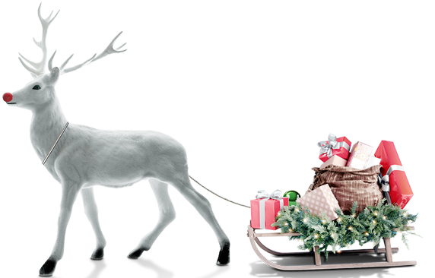



1.Giới Thiệu Thành Viên
2. Giới thiệu đề tài
Mục Lục
3.Khó Khăn-Thuận Lợi
4.DEMO Dự Án

Slide 3
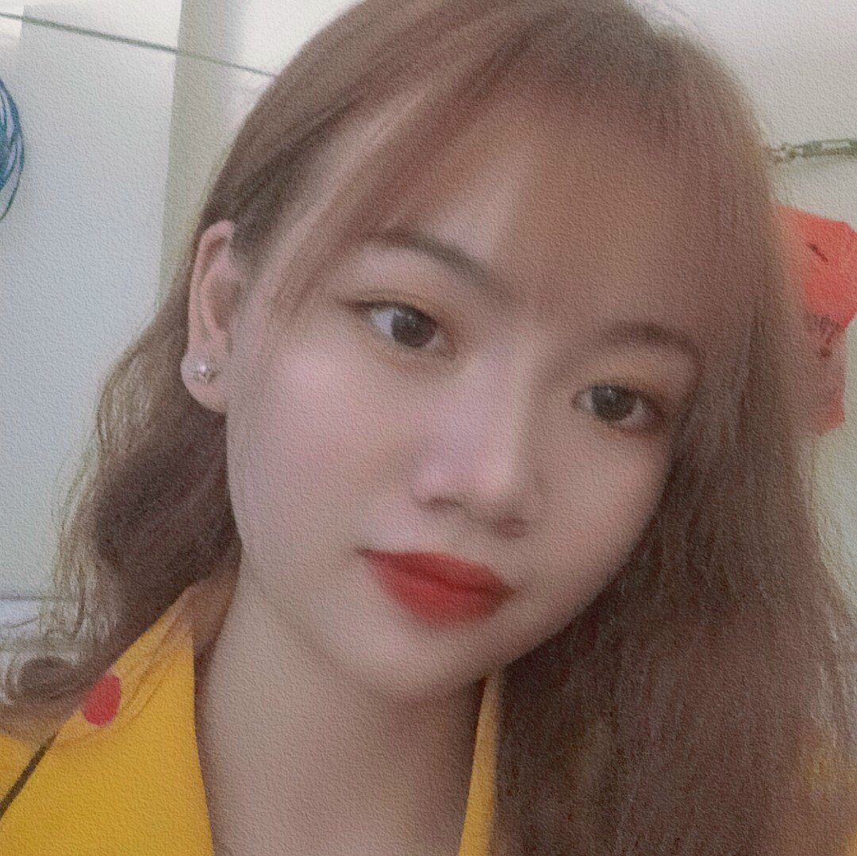
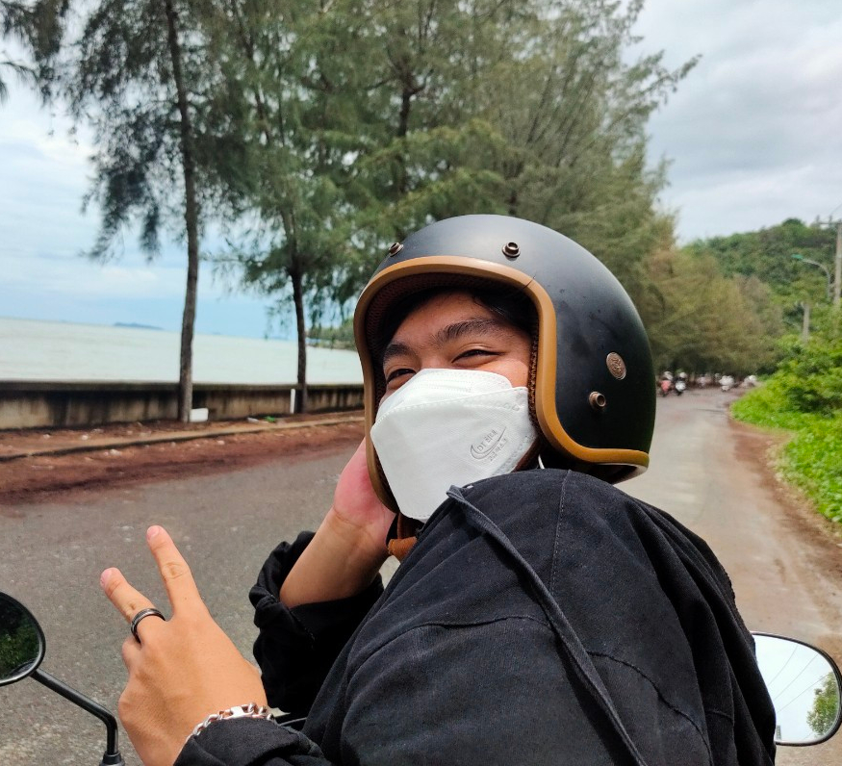
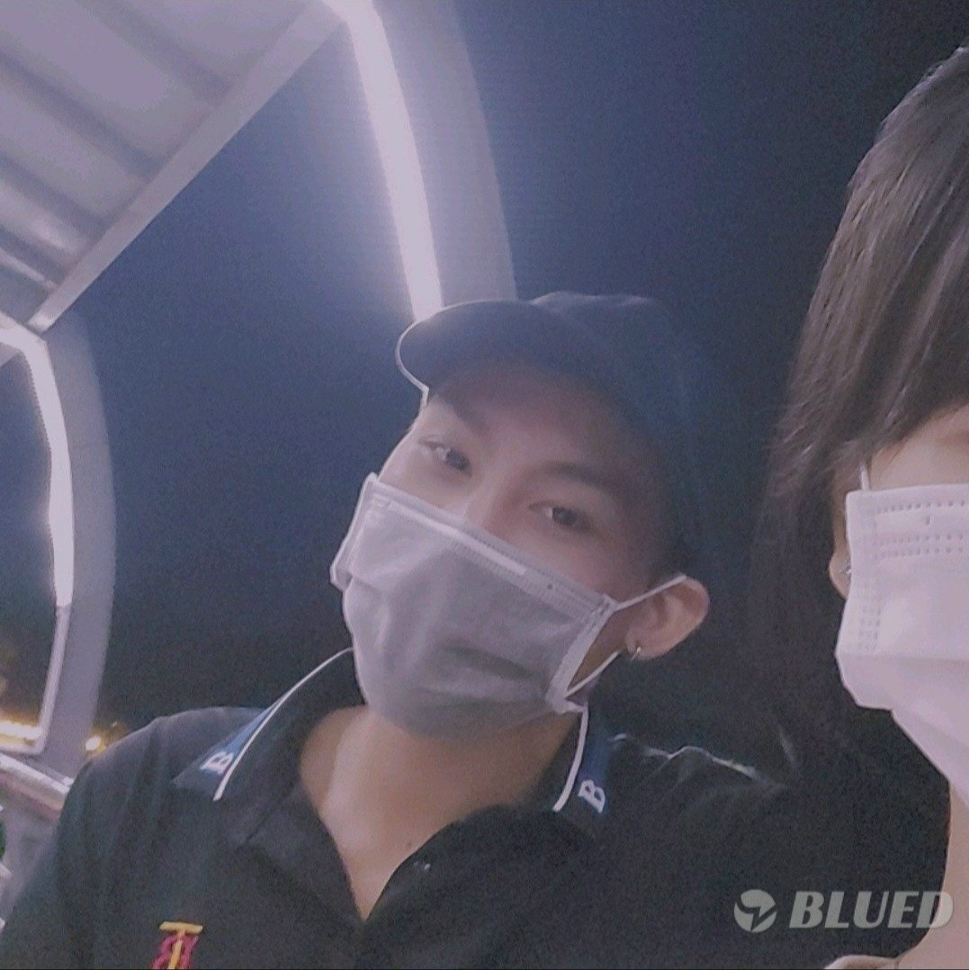
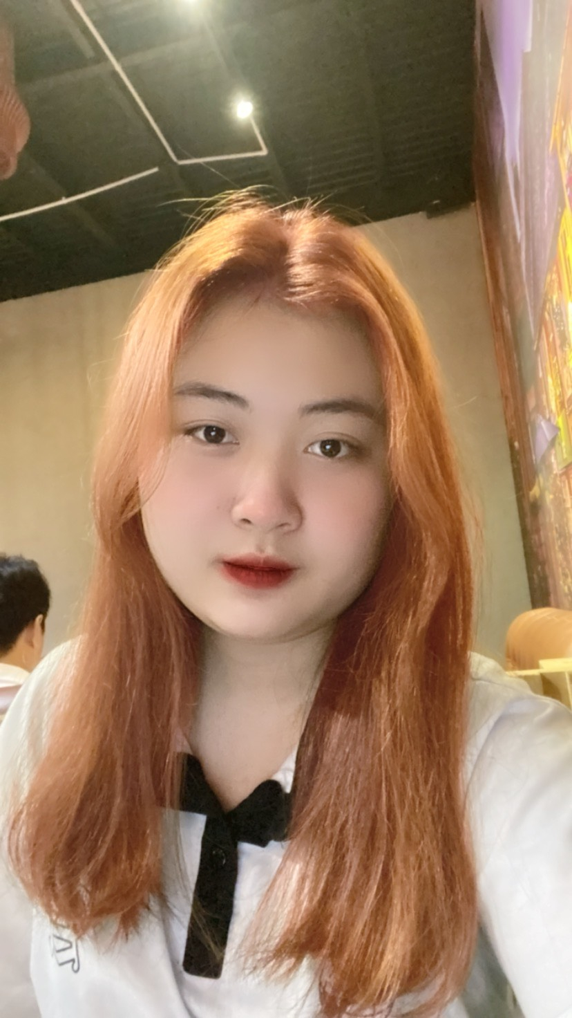
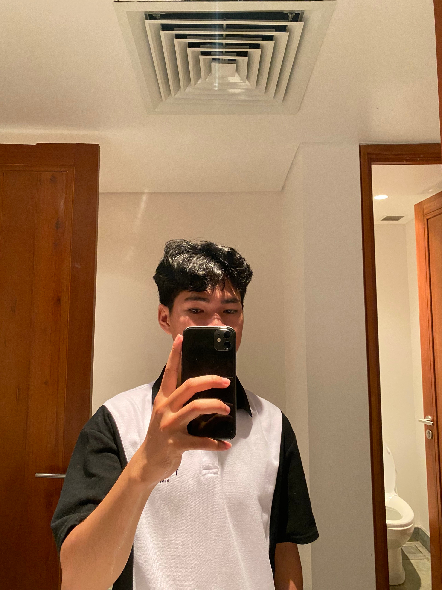
Lâm Diễm Thúy
(Trưởng nhóm)
Nguyễn Minh Thức
Thái Hoàng An
Hồ Thị Vân Anh
Mai Văn Đạt

Slide 4


Thành Viên Thứ 1
Họ Tên: Lâm Diễm Thúy
Nhiệm vụ chính trong đề tài:
Thiết kế Database, hỗ trợ thực hiện dự án, kiểm lỗi, đóng gói.
Các form, report thực hiện:
Form Thống kê (xuất file Excel,PDF)
Form Đăng Nhập, Đổi Mật Khẩu
Form Trang Chủ, Hợp Đồng
Report Hợp Đồng

Slide 5

Thành Viên Thứ 2
Họ Tên:Nguyễn Minh Thức
Nhiệm vụ chính trong đề tài:
Thiết kế giao diện, thực hiện viết mã, kiểm lỗi
Các form, report thực hiện:
Form Tour
Form Lịch Trình
Form Vé

Slide 6

Thành Viên Thứ 3
Họ Tên: Hồ Thị Vân Anh
Nhiệm vụ chính trong đề tài:
Thực hiện viết mã, viết báo cáo, kiểm lỗi
Các form, report thực hiện:
Form Quản lý Điểm Tham Quan
Form Quản lý Phương Tiện

Slide 7



Thành viên thứ 4
Họ Tên: Thái Hoàng An
Nhiệm vụ chính trong đề tài:
Thực hiện viết mã, nhập dữ liệu database, viết báo cáo, kiểm lỗi
Các form, report thực hiện:
Form Quản lý Khách Sạn
From Quản lý Tài Khoản
Form Hướng Dẫn Sử Dụng

Slide 8

Thành Viên Thứ 5
Họ Tên: Mai Văn Đạt
Nhiệm vụ chính trong đề tài:
Thực hiện viết mã, viết báo cáo, kiểm lỗi
Các form, report thực hiện:
Form Quản lý Khách Hàng
Form Quản lý Nhân Viên

Slide 9

Mục tiêu ứng dụng
Đáp ứng được nhu cầu Thiết kế tour và lên lịch cho từng loại tour
Đáp ứng được yêu cầu đặt tour của khách hàng
Đáp ứng được yêu cầu tạo ra Hợp đồng cho khách hàng
Có thể áp dụng trong thực tế sau khi triển khai thành công
Tiếp thu mọi đóng góp để hoàn thiện chức năng.
GIỚI THIỆU ĐỀ TÀI

Slide 10
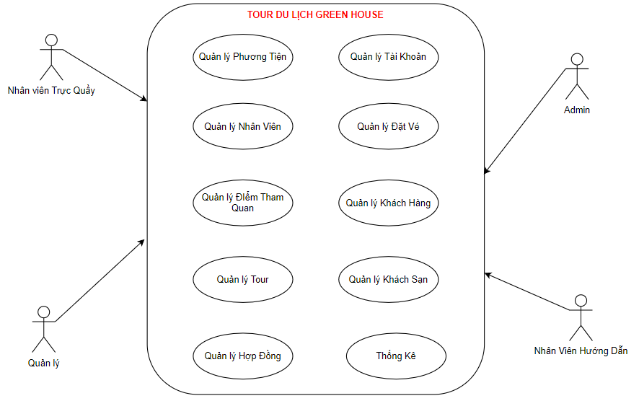



Sơ đồ UseCase

Slide 11
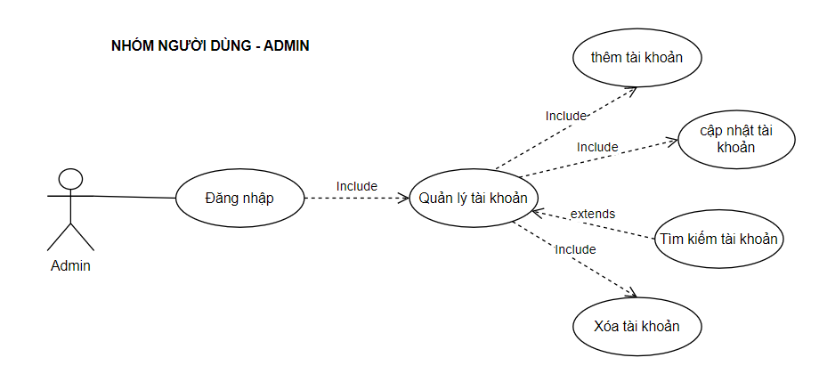
Sơ đồ UseCase

Slide 12
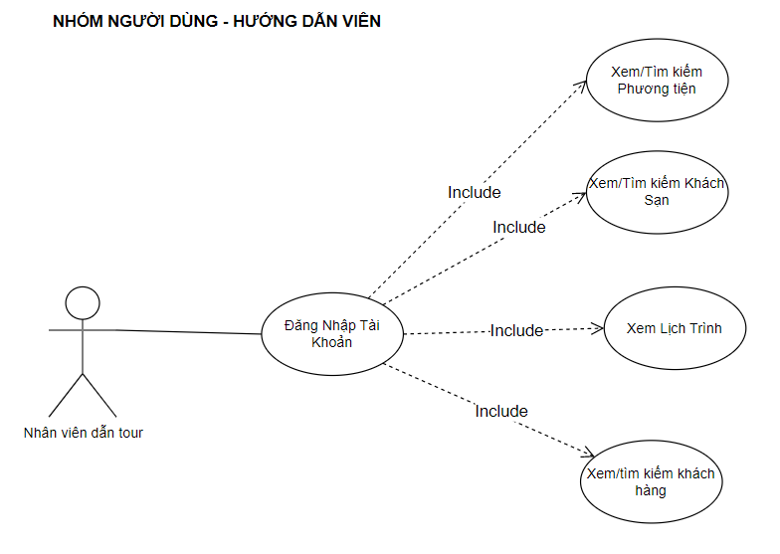
Sơ đồ UseCase

Slide 13
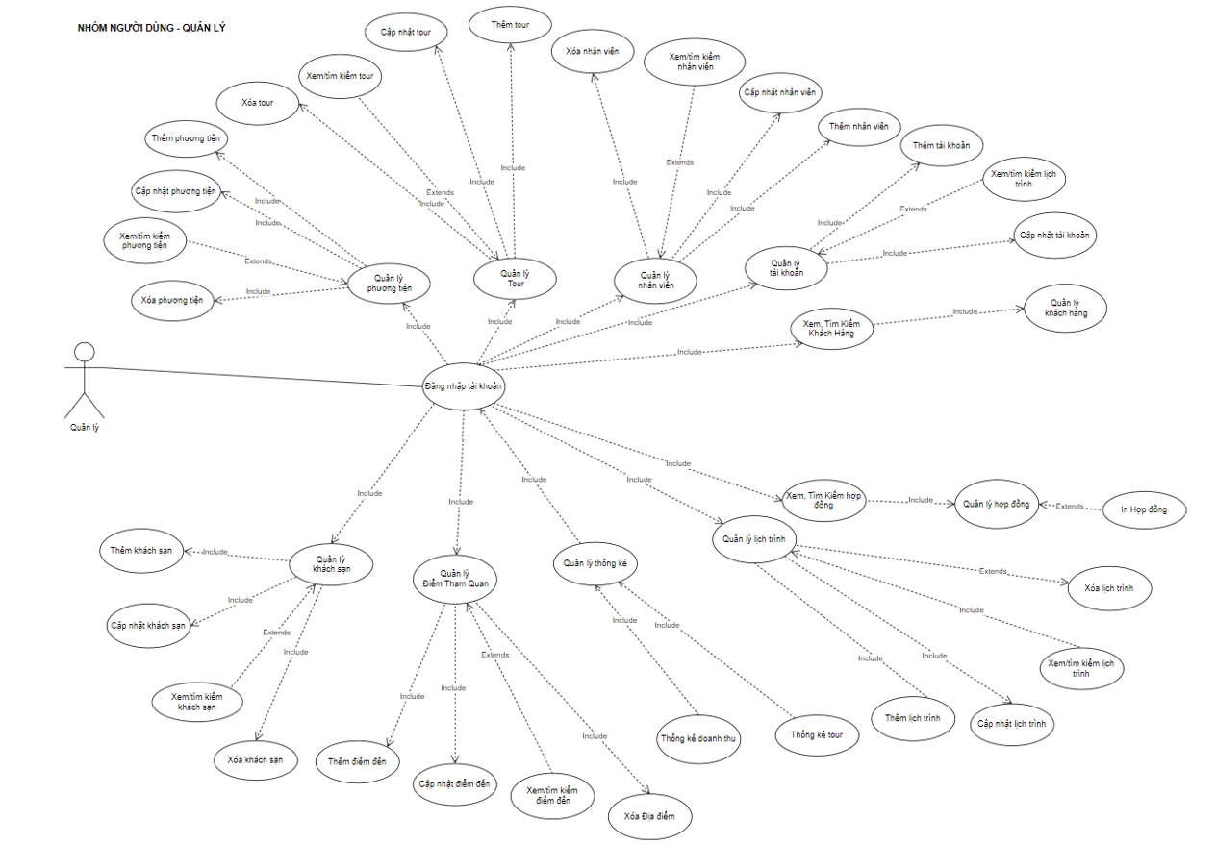
Sơ đồ UseCase

Slide 14
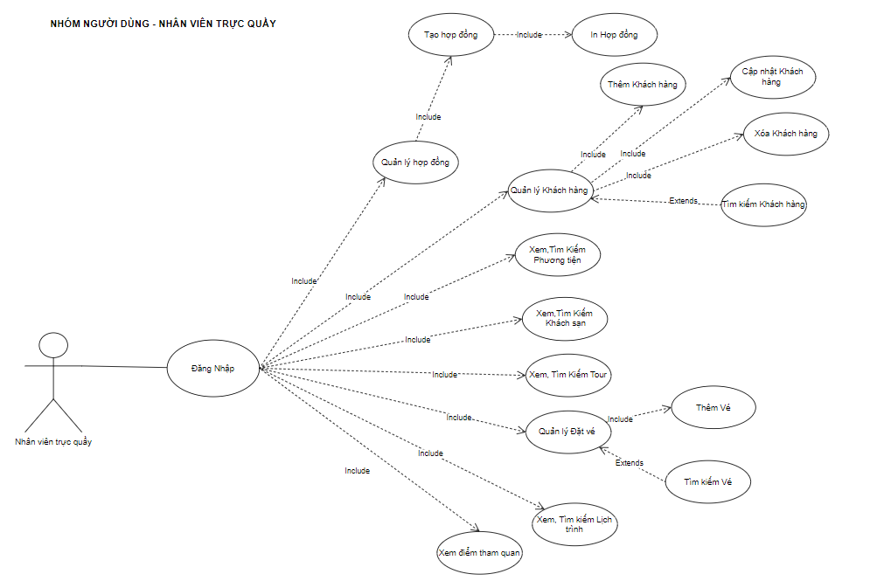
Sơ đồ UseCase

Slide 15
Sơ đồ UseCase

Slide 16
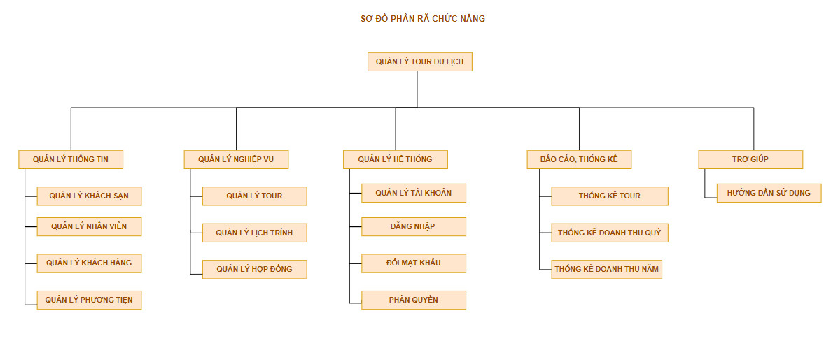
Sơ đồ phân rã
chức năng

Slide 17
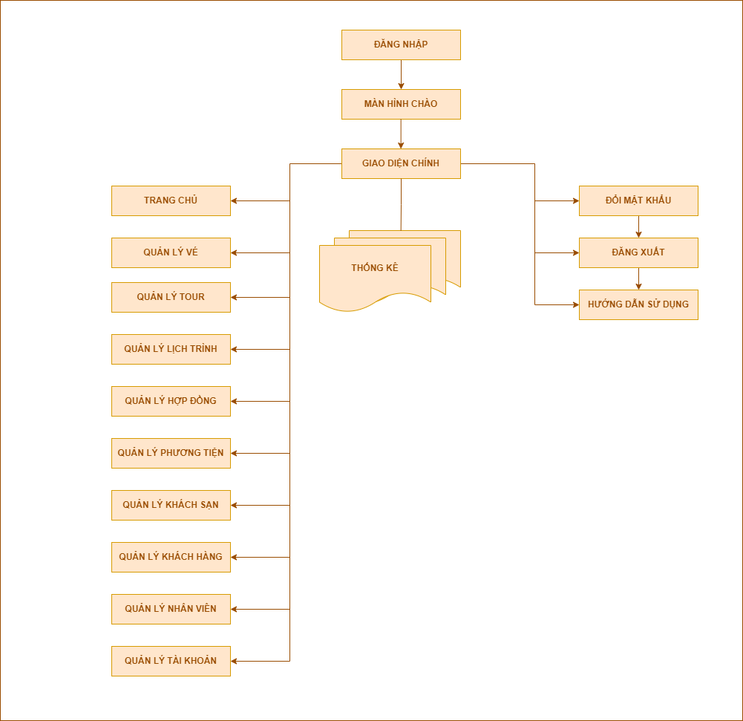
Tổ Chức Giao Diện

Slide 18
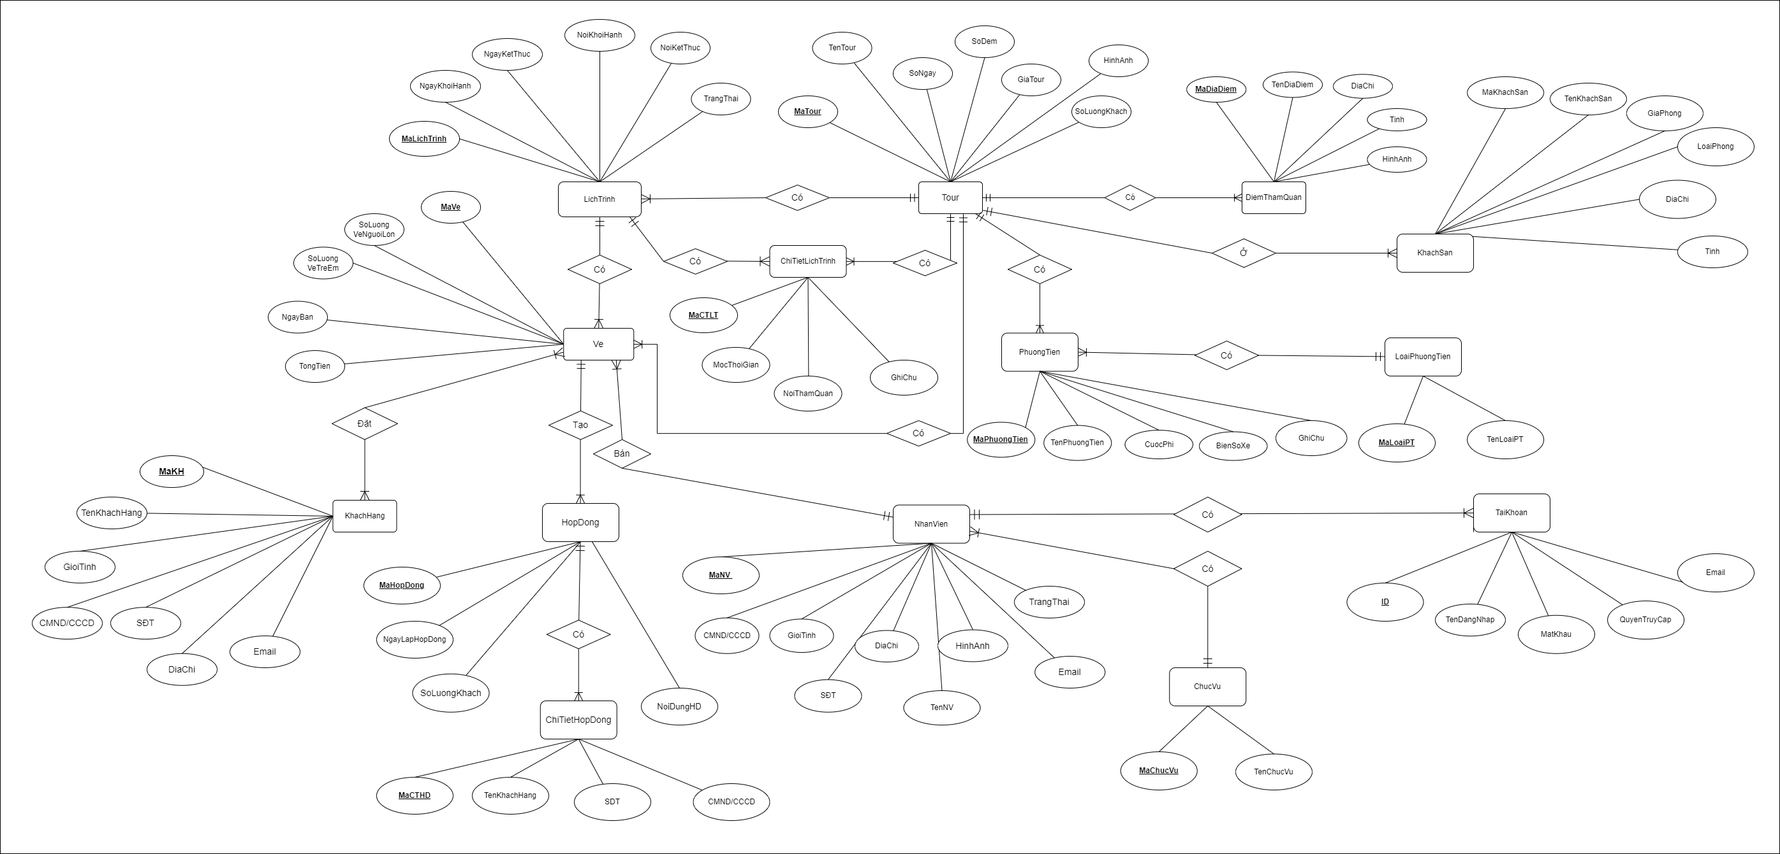
Sơ Đồ Quan Hệ
Thực Thể

Slide 19
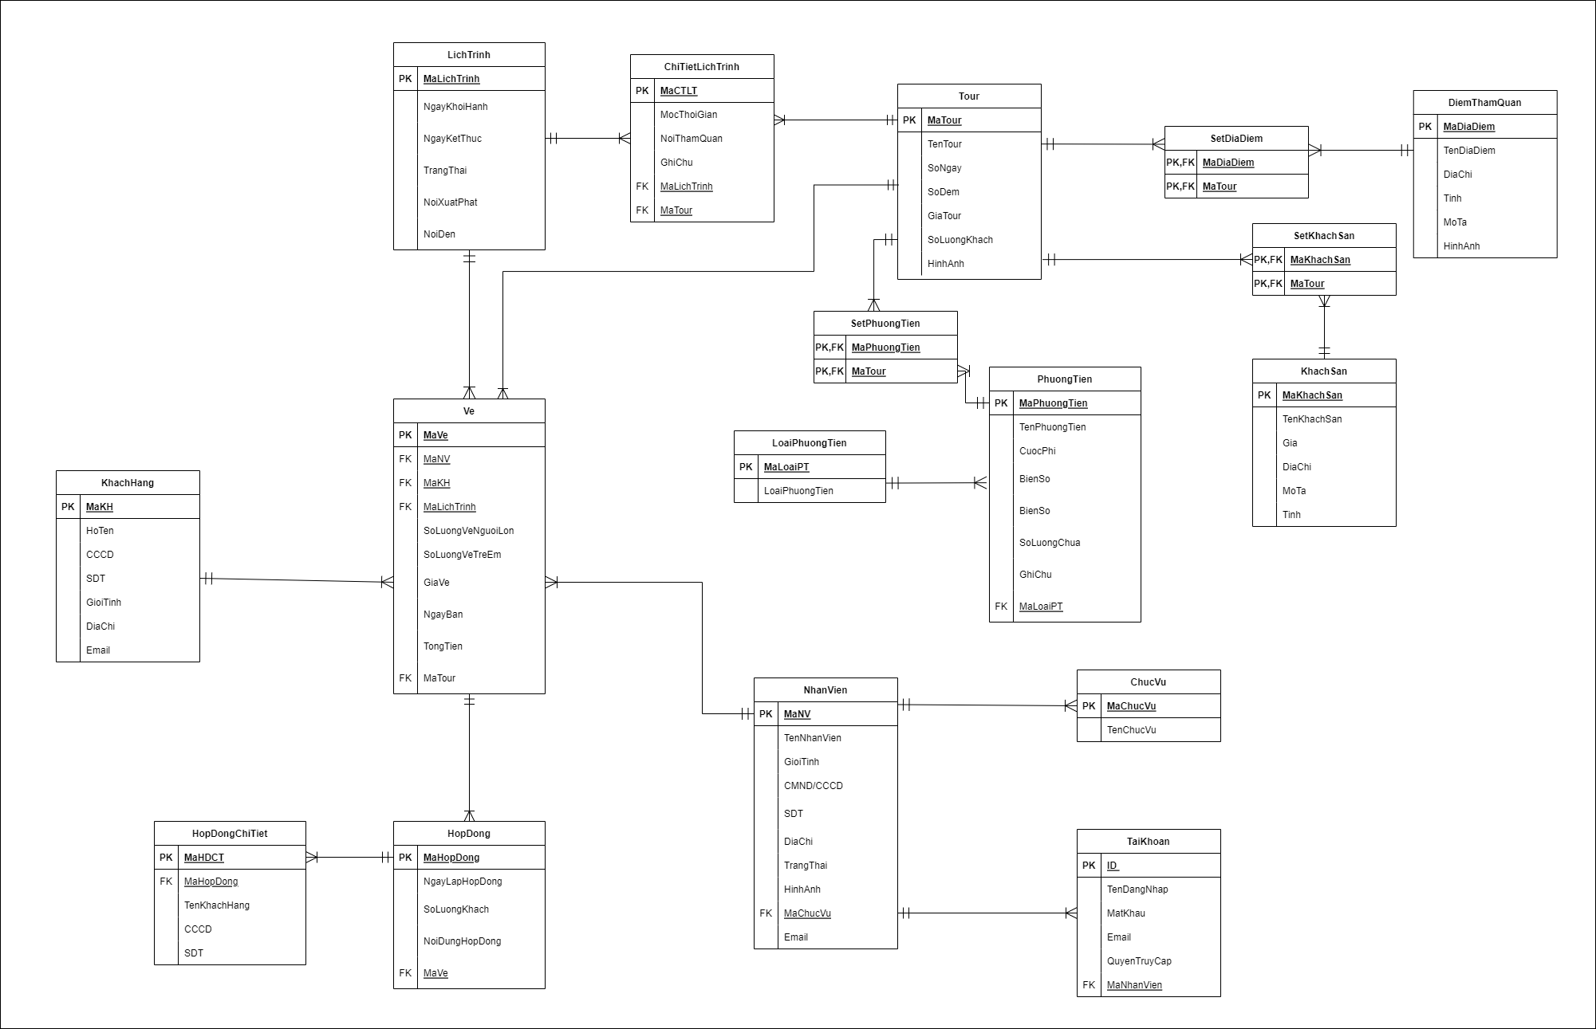
Sơ Đồ Quan Hệ

Slide 20
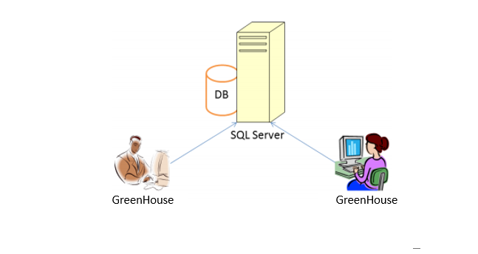
Sơ Đồ Triển Khai

Slide 21
Thuận Lợi
Khó Khăn
Phát triển dự án dựa trên nhiều nguồn thông tin có sẵn.
Các thành viên chịu khó học hỏi những kiến thức mới và áp dụng vào dự án.
Quá trình tìm hiểu nghiệp vụ về du lịch khá vất vả.
Các thành viên còn chưa chủ động được thời gian.
Chưa đồng bộ giữa các thành viên và tối ưu code.

Slide 22
、
Demo Sản Phẩm

Slide 23
THANK
YOU

